Slide 1
Informationsveranstaltungen Fachanforderungen Grundschule
April 2020
Sabine Dörnhaus, IQSH - 2018

Slide 2
Fachanforderungen
Januar 2018
Notes:
Seit 2014 werden die Lehrpläne der allgemein bildenden Schulen überarbeitet und als Fachanforderungen neu erlassen. Fachanforderungen so heißen die neuen Lehrpläne und spiegeln damit einen Paradigmenwechsel wieder. Einen Schwerpunkt darin bilden die Kompetenzerwartungen. Das sind verbindliche fachliche Anforderungen bezogen auf das Wissen und Können der Schülerinnen/ Schüler zu einem bestimmten Zeitpunkt ihrer Schulkarriere.
36 Lehrpläne für die Sekundarstufe I und II und der Grundschule sind bereits erarbeitet und in Kraft gesetzt.
Stellen sich die Fragen: Warum neue FA?, Warum mit Sek I und II begonnen?,
Wie entsteht eine solche FA?, Wie sehen die neuen FA aus?
(Dringlichkeit auf Grund des länderübergreifenden Zentralabiturs ab 2017 in Deutsch, Mathematik, Englisch KMK Standards für die allgemeine Hochschulreife bedingte den Start in den weiterführenden Schulen

Slide 3
Stand der Erarbeitung der Fachanforderungen
Inkraftsetzung 2014/15 | Inkraftsetzung 2015/16 | Inkraftsetzung 2016/17 | Inkraftsetzung 2018/19
Deutsch | Kunst | Biologie Gy, GemSmO | Deutsch GS
Englisch | Musik | Chemie Gy, GemSmO | Mathematik GS
Mathematik | Sport | Physik Gy, GemSmO | Englisch GS
NAWI Sek. I | Geographie | Dänisch | Musik GS
 | Weltkunde Sek. I | Griechisch | Textillehre Sek. I
 | Latein | Russisch | Technik Sek. I
 | Französisch | Ev. Religion | Italienisch
 | Spanisch | Kath. Religion | Fächerübergreifende FA: Medienkompetenz Sek. I/II
 |  | Philosophie
 |  | Geschichte | in Arbeit Leitfäden
 |  | Wirtschaft/Politik | Sek. I/II: DSP, VBB GS: SU, KUN, PHIL
 |  |  | in Arbeit Fachanforderungen 2020/21
 |  |  | GS: Ev. Rel, Kath. Rel, TL, Tec, Spo Sek. I/II: Friesisch, Informatik
Notes:
Zunächst wurden die Lehrpläne für die Sekundarstufen erarbeitet. Gefolgt von den Grundschulplänen. Mit dem Regierungswechsel 2017 wurde die Inkraftsetzung der Grundschulfachanforderungen um ein Jahr verschoben.
Zum Schuljahr 2020/21 ist geplant, dass die Fachanforderungen folgender Fächer: Sport, Evangelische und Katholische Religion, Textillehre und Technik für die Grundschulen in Kraft gesetzt werden. Für die Sekundarstufen I und II soll das Fach Informatik erlassen werden.
Fachanforderungen für folgende Fächer sind in Erarbeitung oder stehen noch aus.
Sek. I und II: Friesisch
Sek. I: Gestalten, Wirtschaftslehre,
GS: Islamunterricht
Zusätzlich werden die Naturwissenschaftlichen Fächer mit erscheinen der neuen Standards (Hochschulreife, MSA) erneut überarbeitet.

Slide 4
Warum neue Lehrpläne?
Alter!
Lehrplan Grundschule
über
20 Jahre alt
Bildungsstandards
2004
Veränderungen in der Bildungslandschaft
VERA
2004
flexible Eingangsphase
2007
Fachanforderungen
Klassenarbeitserlass
2008/10
Erlass über die Leistungsnachweise in der Primar- und Sekundarstufe I 2018
Medien / Digitalisierung
Inklusion
Zeugnisse
Englisch
2007
verlässliche Grundschule
Kontingentstundentafel
2007/11
Philosophie
2011
Notes:
Stellt sich die Frage – warum neue Lehrpläne bzw. Fachanforderungen für die Grundschule?
Alter: Der Lehrplan Grundschule ist in die Jahre gekommen. Er ist inzwischen der dienstälteste Lehrplan Deutschlands (im Bereich der allgemein bildenden Schulen).
Das allein spricht eher für das Produkt als dagegen – aber die Bildungslandschaft drum herum hat sich seit 1997 immens verändert.
Dies (einblenden) sind einige der wichtigsten Veränderungen, die Eingang in die und Auswirkungen auf die Grundschule haben. Über jedes Schlagwort könnten wir lange diskutieren.
Um dies alles zu berücksichtigen, sind neben den Lehrplänen regulierende Dokumente entstanden, die z. T. Regelungen des Lehrplans korrigieren und damit Widersprüchliches hervorrufen (z. B. Klassenarbeitserlass).
Es gilt zwar das Aktualitätsprinzip, aber wenn ich einen Lehrplan greife, ahne ich ja nicht unbedingt, dass es eine aktuellere Regelung gibt.
Hinzu kommt der Paradigmenwechsel der sich in der Bezeichnung widerspiegelt. Der Fokus ist nun auf die Lernenden gerichtet, deren Kompetenzerwerb und damit verbunden die Aufgabe der Lehrenden, die Lerngelegenheiten so zu gestalten, dass für alle Lernenden der Kompetenzerwerb möglich wird.
(1996 Eingangsphase einen Orientierungsrahmen – jetzt in §41 SchulG verankert)

Slide 5
Wie entsteht ein Lehrplan?
Gliederung des Prozesses
Die Entwicklung und/oder Überarbeitung von
Lehrplänen/Fachanforderungen gliedert sich in
Vorbereitungsphase
Kommissionsphase
Informationsphase
Finalphase
Implementation/Fortbildungen
Umsetzung in der Schule
Evaluation
Notes:
Vorbereitung: umfasst u. a. Konzepterstellung, Zeitplan, Ressourcenklärung aber auch Ausschreibung u. Auswahl der Lehrkräfte für die Kommissionen, Bestellung einer didaktischen Begleitung
Kommission: Erarbeitung der Fachanforderungen, a) Entwurf für die 1. Vorstellung – Anhörung – Gutachten einer/eines Didaktiker/in Freigabe durch IIIM/
Anhörung: Versand an Grundschulverband, VDS, GEW, VBE, Elternbeirat, Universitäten, Fachverbände und Vorstellung / Information der Lehrkräfte – Feedbackrunde. Auswertung der Stellungnahmen und ggf. Überarbeitung – Finalfassung – IIIM
Finalphase: Layout und Druck und Versand durch die Druckerei an die Schulen

Slide 6
Wie sehen die Fachanforderungen aus?
I Allgemeinen Teil | II Fachanforderungen
1 Geltungsbereich | 1 Das Fach XY in der Primarstufe
2 Lernen und Unterricht | 2 Kompetenzbereiche
3 Grundsätze der Leistungsbewertung | 3 Eingangsphase
 | 4 Themen und Inhalte
 | 5 Schulinternes Fachcurriculum
 | 6 Leistungsbewertung
III Anhang
Tabelle: Entwicklung Medienkompetenz
Notes:
Jedes Fach ist in einer eigenen Broschüre abgefasst, enthält jeweils den Allgemeinen Teil und einen fachspezifischen Teil sowie einen Anhang.
Der Allgemeine Teil und der Anhang sind für alle Fächer identisch - diese werden in den folgenden Folien vorgestellt. Die fachspezifischen Teile stellen wir Ihnen in den jeweils fachspezifischen Präsentationen vor.

Slide 7
Wie sehen die Fachanforderungen aus?
I Allgemeinen Teil
1 Geltungsbereich und Regelungsgehalt
 | Gelten für die Grundschulen (*Schülerinnen und Schüler mit sonderpäd. Förderbedarf)
 | Grundlagen: Schulgesetz, Bildungsstandards, KMK-Regelungen
 | Ziel des Unterrichts in der Primarstufe: grundlegende Allgemeinbildung Gliederung: Eingangsphase und Jahrgangsstufen 3 und 4 Anschluss: Wechsel in die weiterführende allgemein bildende Schule
 | Enthält Rahmenvorgaben allgemeiner Art für die Schulen (z. B. zum schulinternen Fachcurriculum) und für die fachspezifischen Teile

Slide 8
Wie sehen die Fachanforderungen aus?
I Allgemeinen Teil
2 Lernen und Unterricht
2.1 | Kompetenzorientierung (Kompetenz fachbezogen und überfachlich)
2.2 | Kernprobleme als zentrale Herausforderungen (fächerübergreifende Inhalte)
2.3 | Leitbild Unterricht (guter Unterricht)
2.4 | Aufgabenfelder von besonderer Bedeutung: Inklusive Schule, Sonderpädagogische Förderung, Durchgängige Sprachbildung, Kulturelle Bildung, Niederdeutsch und Friesisch
2.5 | Lernen in der digitalen Welt
Notes:
Kompetenz: umfasst das Wissen und Können, die Fähigkeiten und Fertigkeiten eines Menschen, eingeschlossen die Bereitschaft diese Kompetenzen zum Bewältigen von Herausforderungen und Lösen von Problemen einzusetzen / anzuwenden.
4 Kernprobleme: 1. Grundwerte (wie: Menschenrechte, friedliches Zusammenleben in einer Welt mit unterschiedlichen Kulturen, Religionen, Gesellschaftsformen) 2. Nachhaltigkeit (ökologische, soziale und ökonomische Perspektive) , 3. Gleichstellung und Diversität – Wertschätzung der Vielfalt 4. Partizipation – Teilhabe bei der Mitgestaltung unserer Zukunft
guter Unterricht …
fördert die Freude am / beim Lernen und die Entwicklung fachlicher Interessen,
lässt SuS Selbstwirksamkeit erfahren,
vermittelt Werteorientierungen,
fördert neben intellektuellen und kognitiven Kompetenzen auch soziale, emotionale, kreative und körperliche Potentiale,
ermöglich SuS durch passgenaue Lernangebote einen systematischen, entwicklungsgemäßen Erwerb von Wissen und Können und damit die Chance, Leistungserwartungen zu erfüllen,
fördert und fordert eigene Lernaktivität, vermittelt Lernstrategien und unterstützt selbstgesteuertes Lernen,
zielt auf nachhaltige Lernprozesse,
bietet Gelegenheiten das Gelernte zu üben, anzuwenden, zu vertiefen und zu festigen.
Medienkompetenz – da unsere Welt vom digitalen Wandel stark beeinflusst wird und wir noch gar nicht abschätzen können wie rasant diese digitale Entwicklung weitergehen wird, ist es notwendig auch in der Grundschule den Umgang mit digitalen Medien zu erlernen / und über die Möglichkeiten und Herausforderungen der digitalen Welt zu sprechen. Dies ist Aufgabe aller Fächer.

Slide 9
2.5 Lernen in der digitalen Welt
Dynamik
Funktion
Übersicht KB
Auftrag
Notes:
Digitalstrategie der KMK 2016 Bildung in der digitalen Welt
Istzustand – Bedeutung der Medien in allen Lebensbereichen – Medien / digitale Medien sind wesentlicher Bestandteil der Lebenswelt der Kinder und Jugendlichen,
rasante Entwicklung (denken wir nur an telefonieren unterwegs - Telefonzelle - Handy)
Neue mediale Wirklichkeiten machen vor den Schulfächern nicht halt – sie unterstützen Lernprozesse, sind als Werkzeuge zum Üben – aber auch zum kreativen Gestalten einsetzbar. Ermöglichen vielfältige Wege der Kommunikation und Vernetzung, sind schier unbegrenzter Markt der Möglichkeiten …

Slide 10
Notes:
Strategie „Bildung in der digitalen Welt“ der KMK Dezember 2016
Die sechs Kompetenzbereiche sind bereits in der Primarstufe wichtige Lernfelder
Bis 2021 sollte jede Schülerin / jeder Schüler die Möglichkeit haben, eine digitale Lernumgebung nutzen zu können
Die Kompetenzbereiche sind integriert in den Fachunterricht aller Fächer zu fördern.

Slide 11
Wie sehen die Fachanforderungen aus?
I Allgemeinen Teil
3 Grundsätze der Leistungsbewertung
 | Grundsatzaussagen zur Leistungsbewertung Funktion: Dokumentation der Lernentwicklung und des jeweils erreichten Leistungsstandes; Prozess und Ergebnis; Feedback an Schülerinnen/Schüler, Eltern; Grundlage für die Lehrkräfte für die weitere Unterrichtsplanung, individuelle Förderung, Beratung Unterscheidung: Unterrichtsbeiträge und Leistungsnachweise, Berücksichtigung aller Kompetenzbereiche
 | Besondere Regelungen: zieldifferentes Unterrichten, Nachteilsausgleich, Zweitsprache Deutsch, Schwierigkeiten beim Lesen und Rechtschreiben, Vergleichsarbeiten
 | Zeugnis: Gewichtung von Unterrichtsbeiträgen und schriftlichen Leistungsnachweisen

Slide 12
Notes:
Im Anhang finden Sie eine tabellarische Übersicht zur Progression und Schwerpunktsetzung mit Beschreibung der jeweiligen Standards für die Kompetenzbereiche bezogen auf schulische Abschnitte.

Slide 14
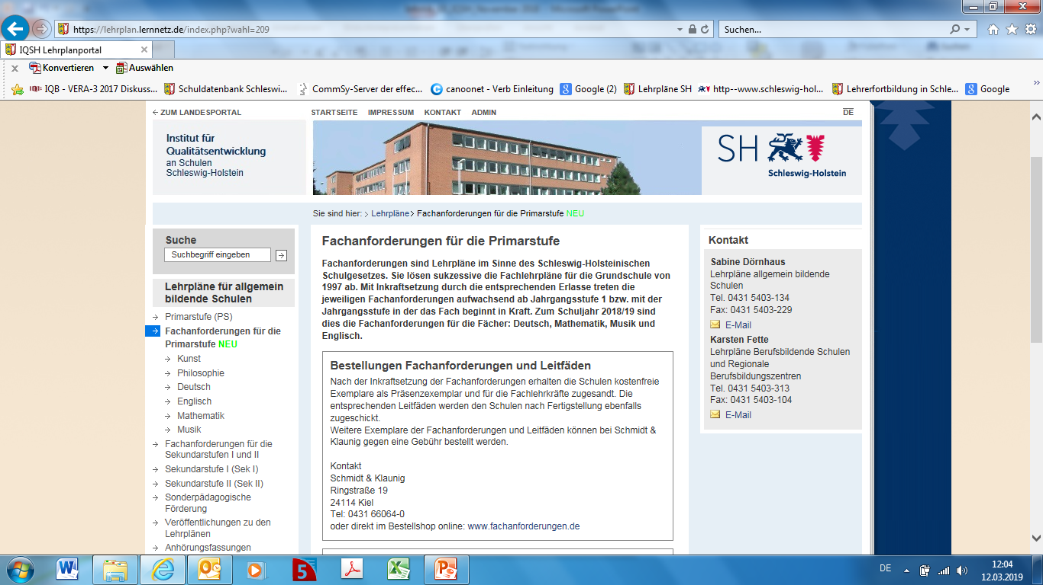
Alte LP

Slide 15
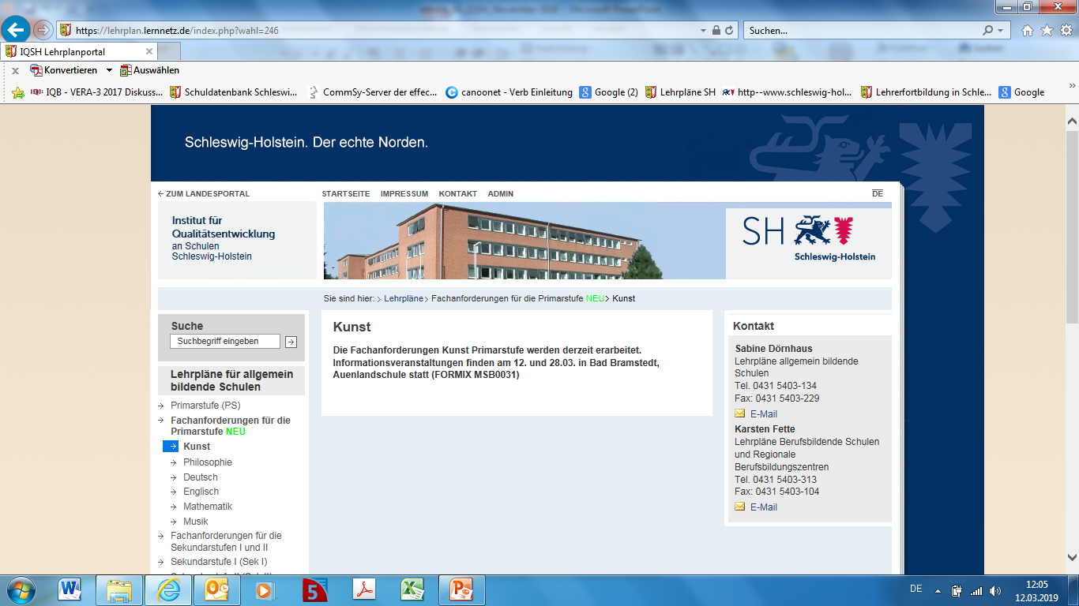

Slide 16
